Slide 1
Diversifier son réseau d’acteurs « locaux » en recrutement Atelier commun FIPHFP / Agefiph Correspondants Handicap – 14 mars 2023

Slide 2
Introduction Marc GUERRIER DE DUMAST Directeur Territorial du FIPHFP Valérie DAUDIGNY Déléguée régionale adjointe Agefiph

Slide 3
Constats et enjeux du recrutement TH
Les voies de recrutement en réponse à l’OETH
Ecosystème des acteurs
Diversifier les acteurs - échanges en sous-groupes
Apports complémentaires

Slide 4
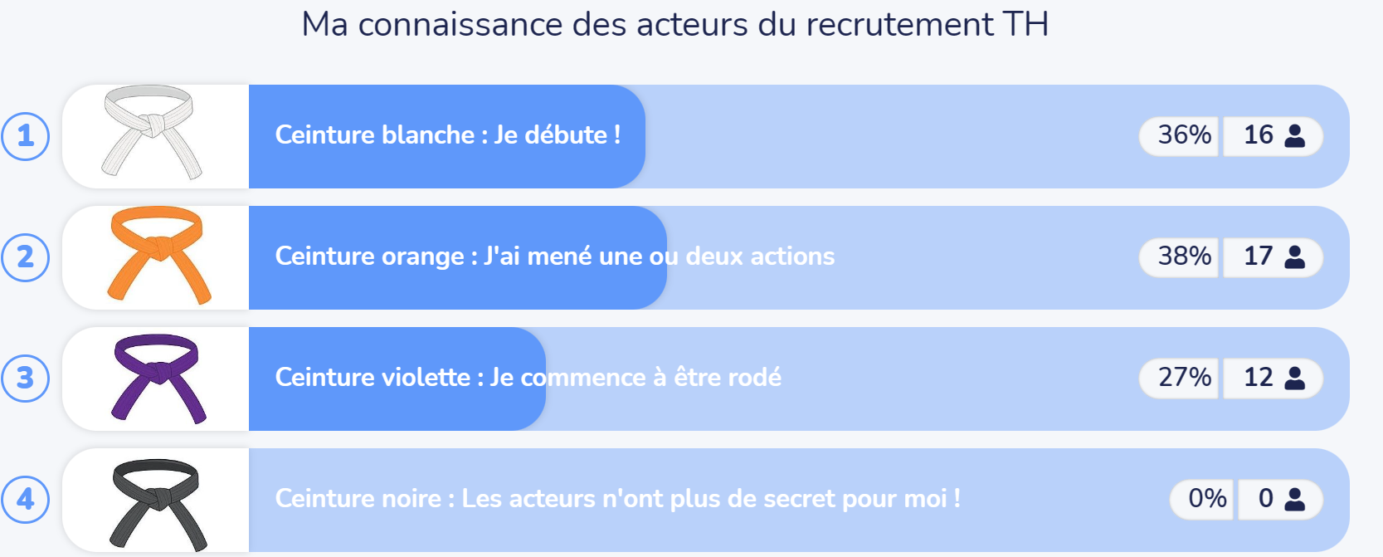

Slide 6
Constats et enjeux Interview Valérie DAUDIGNY / Marc GUERRIER DE DUMAST

Slide 7
Les voies de recrutement en réponse à l’OETH

Slide 8
Recrutement DIRECT
Public uniquement
Public/Privé
Privé uniquement
Contrats
Alternance
Stages
Intérim
CDI/CDD
Concours
Parcours Emploi Compétences PEC
CDD donnant vocation à titularisation (pour les PSH)
Détachement dans un Corps supérieur
Contrat d’apprentissage *
PMSMP*
* Sans limite d’âge pour les PSH
* Période de Mise en situation de handicap
Contrat de professionnalisation
Service civique (Mission)**
*Uniquement pour le milieu associatif de droit privé
* jusqu’à 30 ans pour les PSH
Mise à disposition (GE)
Notes:
MDD/NB
/ stages : jeunes de plus de seize ans bénéficiaires de droits à la prestation de compensation du handicap, de l’allocation compensatrice pour tierce personne ou de l’allocation d’éducation de l’enfant handicapé qui disposent d’une convention de stage

Slide 9
Recrutement INDIRECT
EA*
ESAT*
TIH*
*Entreprises Adaptées
*Etablissement ou Service d’Aide par le Travail
*Travailleur Indépendants Handicapés
CDD Tremplin (EA)
Sous-traitance (contrat prestation - mise à disposition)
Notes:
MDD/NB
/ stages : jeunes de plus de seize ans bénéficiaires de droits à la prestation de compensation du handicap, de l’allocation compensatrice pour tierce personne ou de l’allocation d’éducation de l’enfant handicapé qui disposent d’une convention de stage

Slide 10
Focus fonction publique
Les dispositions de l’article L 352-4
Recrutement dérogatoire à la règle du concours possible :
sous la forme de contrat d’ 1 an dans un premier temps avec vocation à être titularisé ;
dans une emploi de catégorie A, B ou C ;
sous conditions :
• posséder les diplômes requis pour l’accès aux concours externe de l’emploi visé
Exemple : ATSEM avoir le CAP Accompagnant éducatif Petite Enfance
compatibilité du handicap avec l’emploi visé
Suivi d’une formation d’intégration
L’issue du contrat :
Titularisation , si l’agent donne satisfaction
Prolongation pour la durée des congés autres que congés annuels réguliers, temps partiel
Renouvellement : faute de capacités suffisantes à remplir les missions
Licenciement en cas d’inaptitude à remplir les missions et droit au versement des allocations chômage
Notes:
Les plateformes emploi accompagné sont porté pour parti par des asso représentatives des PSH (ex ASEI, APF) porteuses de dispositifs d’accompagnement à l’insertion professionnelle, mais également d’EA et/ou ESAT

Slide 11
Ecosystème des acteurs

Slide 12
Organismes publics de l’emploi
Dispositifs spécifiques
L’employeur dans l’écosystème de recrutement
Structures spécialisées dans le handicap (associations/ fondations…)
Salons, forums de recrutement
Sites emploi (jobboards/ réseaux sociaux)
Prestataires / fournisseurs d’appui en recrutement
Notes:
JM

Slide 13
Diversifier son réseau d’acteurs

Slide 14
Les acteurs dans mon organisation/entreprise
Travail en sous-groupe
Vous allez être maintenant répartis automatiquement dans des sous-groupes pour échanger entre correspondants handicap sur les acteurs de recrutement.
Cliquez, quand vous l’aurez reçu, sur le lien de mise en sous-groupe
Un animateur vous accompagnera dans vos réflexions.
🎳 Temps imparti : 40 mn

Slide 15
PAUSE

Slide 16
Les acteurs dans mon organisation/entreprise
Restitution des sous-groupes

Slide 17
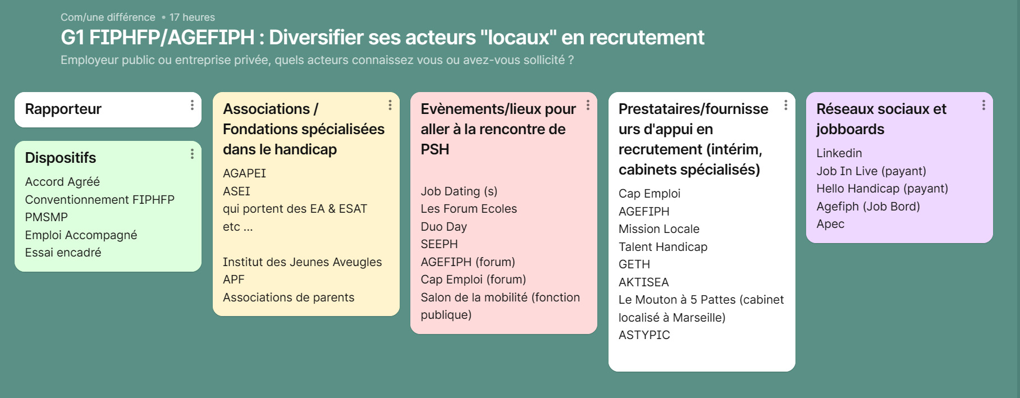

Slide 18
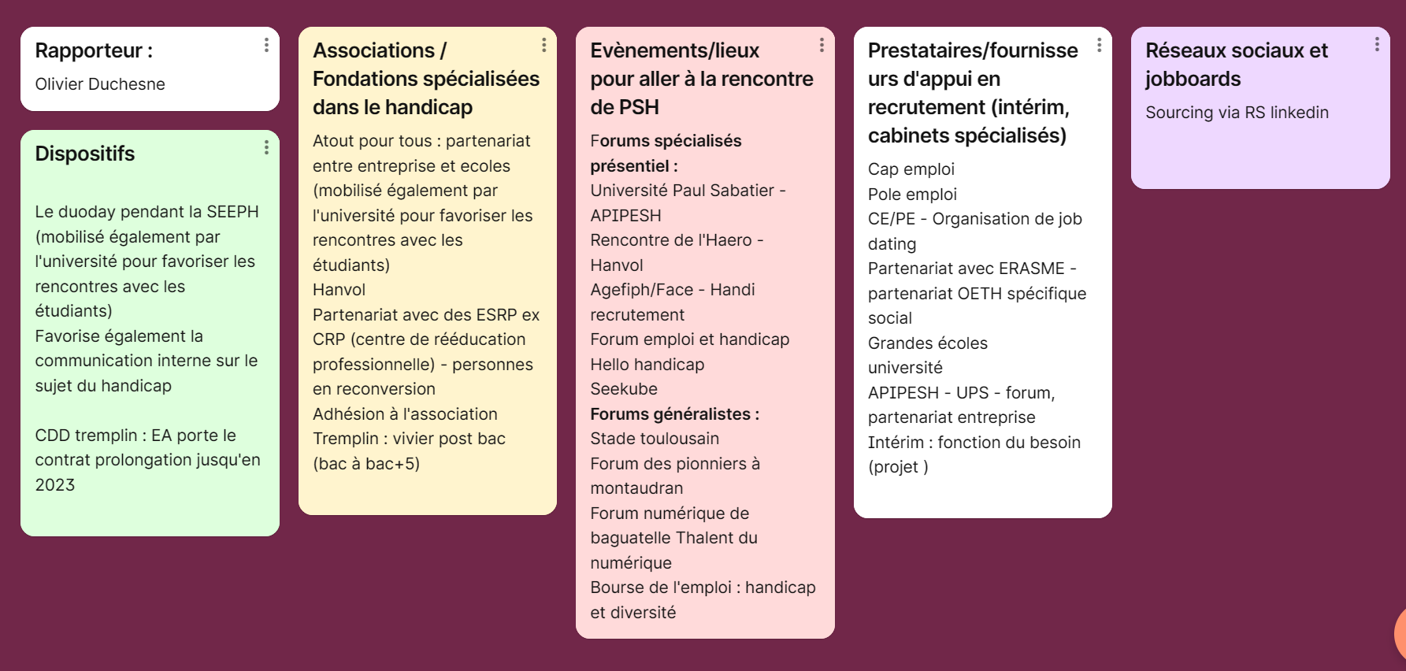

Slide 19
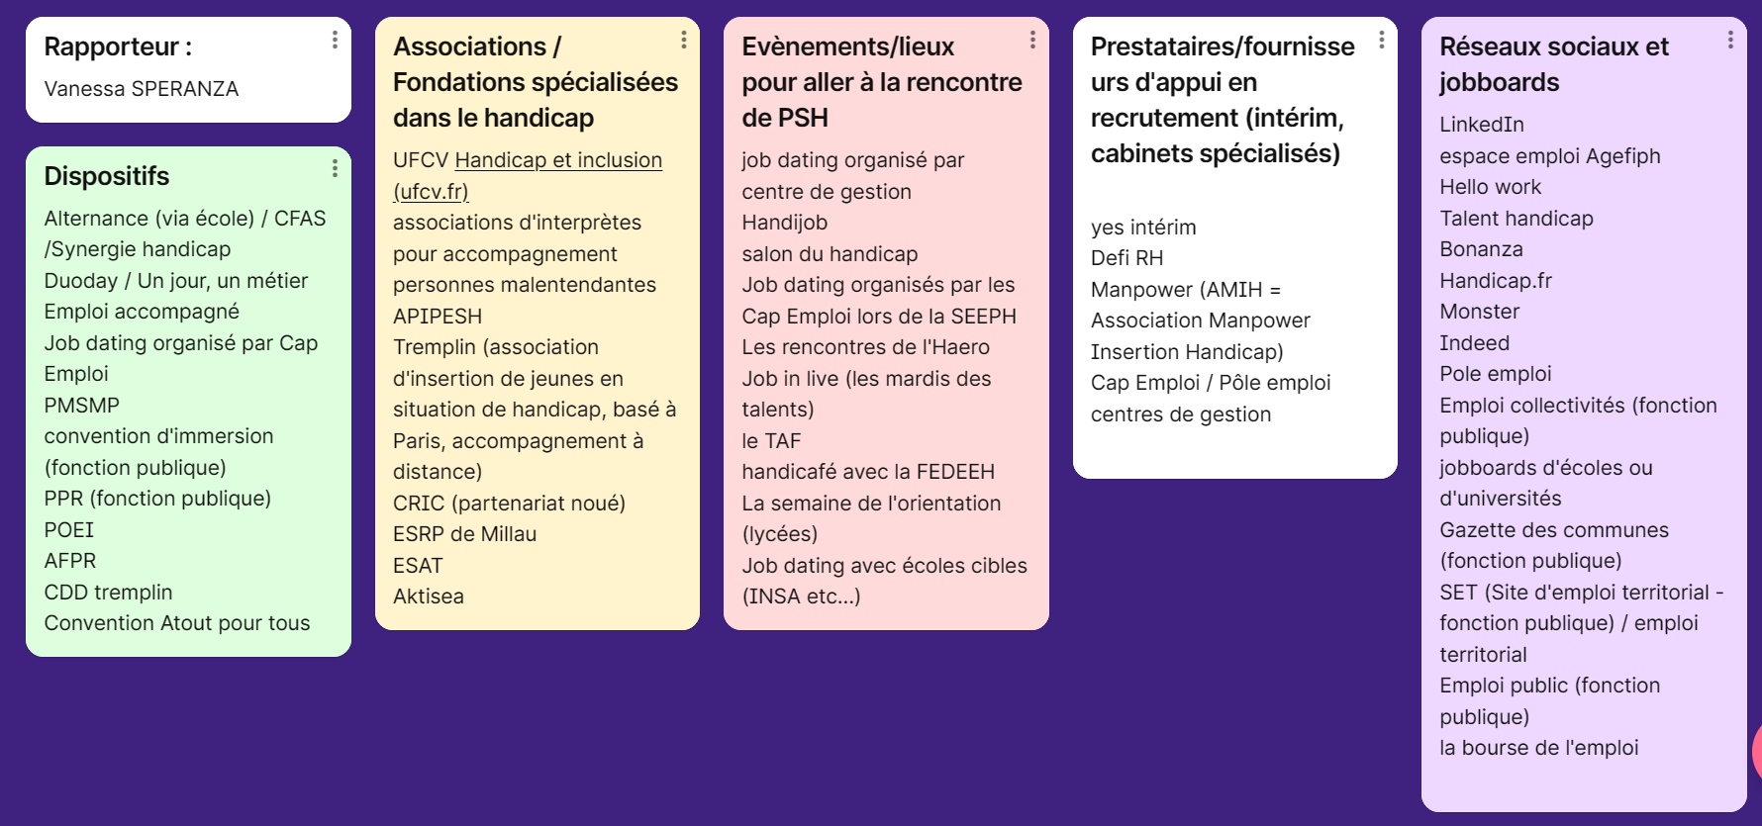

Slide 20
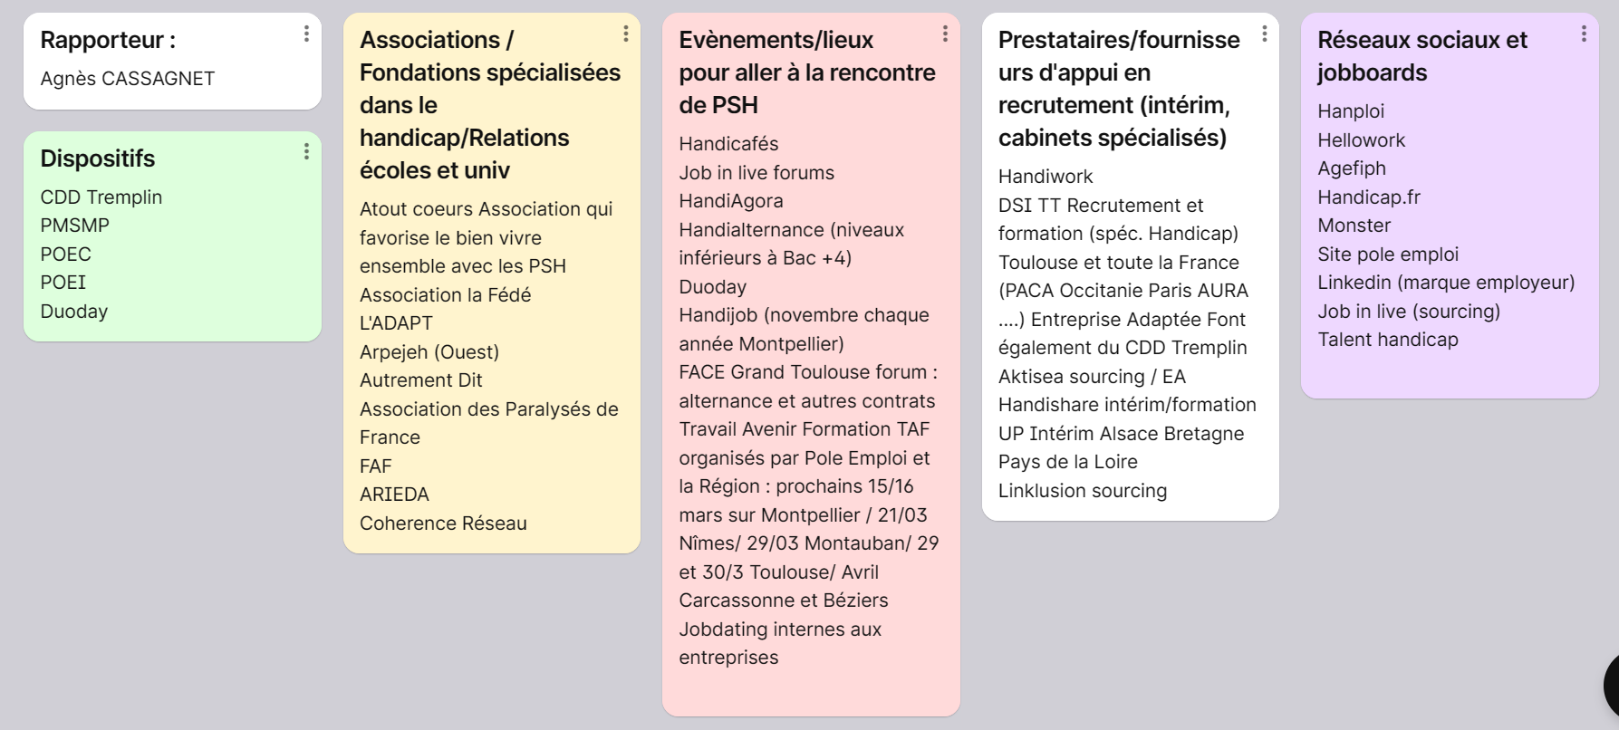

Slide 21
Apports complémentaires

Slide 22
Dispositifs spécifiques:
CDD tremplin, emploi accompagné…
Organismes publics de l’emploi :
Service public de l’emploi - SPE (Cap Emploi, Pôle emploi, missions locales)
Apec
Autres acteurs :
Secteur du Travail Protégé et Adapté, acteurs de la formation
Prestataires / fournisseurs d’appui en recrutement : cabinets de recrutement spécialisés, agences de travail temporaire
L’employeur dans l’écosystème de recrutement
Structures spécialisées dans le handicap (associations/ fondations…)
Sites emploi (jobboards): espace emploi Agefiph, Apec, Le bon coin emploi…
Réseaux sociaux : LinkedIn, réseaux spécialisés thématique handicap
Salons/forums de recrutement : Forum Handy recrutement, Forum Handi Job, Hello Handicap…
Autres évènements spécialisés : DuoDay/un jour un métier, handicafé…
Notes:
JM

Slide 23
Les organismes publics de l’emploi
dont le Service Public de l’Emploi (SPE)
Facilite :
Recrutement
Intégration
Maintien dans l’emploi, l'intégration et le maintien dans l'emploi des PSH
Prépare et accompagne les publics TH dans leur recherche d’emploi et en poste.
Accompagne les demandeurs d'emploi vers l'emploi, dont les DEBOE
Accompagne les employeurs et entreprises dans les recrutements
Assure l'indemnisation des demandeurs d'emploi
- Accompagne tous les jeunes sortis du système de formation initiale, âgés de 16 à 25 ans, qui le souhaitent ou qui en expriment le besoin, dans leurs parcours d’accès à l’emploi, à la formation et à l’autonomie sociale (santé, logement, mobilité, etc.)
Notes:
NB
LUA : LES AVANTAGES POUR LES EMPLOYEURS :
La complémentarité des deux réseaux pour faciliter les recrutements et les sécuriser
Un point d’entrée unique pour des démarches simplifiées
Une expertise pe ET CE mobilisable lors de tout recrutement ou d’un besoin de maintien dans l’emploi https://www.cheops-ops.org/actualites/reseau/2021/rapprochement-pole-emploi-cap-emploi-le-lieu-unique-d%E2%80%99accompagnement-,-un-acces-a-un-service-simplifie-et-ameliore-pour-lemploi-des-personnes-en-situation-de-handicap.html
APEC : Convention de partenariat avec l’Agefiph dont axes portant sur :
Sensibiliser et informer les cadres en emploi, demandeurs d’emploi et étudiants en situation de handicap
De façon transverse, optimiser le rapprochement des offres et demandes d’emploi

Slide 24
Les organismes publics de l’emploi
dont le Service Public de l’Emploi (SPE)
Peuvent être également sollicités :
L’APEC : Association Pour l’Emploi des Cadres
Les Centres Départementaux de Gestion de la Fonction Publique Territoriale (CDG)
La Fédération Hospitalière de France - emploi dans les hôpitaux et établissements médico-sociaux publics
Centre d'Information et de recrutement des Forces Armées (CIRFA), Le ministère des Armées est un des principaux recruteurs de l'État : il forme et recrute 20 000 jeunes, militaires et civils par an en moyenne
Notes:
NB
LUA : LES AVANTAGES POUR LES EMPLOYEURS :
La complémentarité des deux réseaux pour faciliter les recrutements et les sécuriser
Un point d’entrée unique pour des démarches simplifiées
Une expertise pe ET CE mobilisable lors de tout recrutement ou d’un besoin de maintien dans l’emploi https://www.cheops-ops.org/actualites/reseau/2021/rapprochement-pole-emploi-cap-emploi-le-lieu-unique-d%E2%80%99accompagnement-,-un-acces-a-un-service-simplifie-et-ameliore-pour-lemploi-des-personnes-en-situation-de-handicap.html
APEC : Convention de partenariat avec l’Agefiph dont axes portant sur :
Sensibiliser et informer les cadres en emploi, demandeurs d’emploi et étudiants en situation de handicap
De façon transverse, optimiser le rapprochement des offres et demandes d’emploi

Slide 25
Prestataires / fournisseurs d’appui en recrutement
Les agences de travail temporaires
La loi crée un nouveau motif de recours :
Du 1er janvier 2019 au 31 décembre 2023, la mise à disposition d'un salarié temporaire auprès d'une entreprise utilisatrice peut intervenir lorsque ce salarié temporaire est un bénéficiaire de l'obligation d'emploi.
Article L5212-13 du Code du travail
Le statut de bénéficiaire de l’obligation d’emploi est un motif de recours.
L’entreprise de travail temporaire communique à ses entreprises utilisatrices le nombre de salariés TH mis à disposition.
Certaines agences de travail temporaire ont une mission handicap, d’autres sont sensibilisées à l’accueil de personnes en situation de handicap dans le cadre d’une convention de partenariat entre l’Agefiph et AKTO (OPCO de la branche du travail temporaire) :
Notes:
NB
L’Etat, Pôle emploi, Chéops, l’UNML, l’APEC, l’Agefiph, l’UNEA, Prism’emploi, AKTO le FASTT et l’OIR ont signé une convention cadre pour le recrutement et l’insertion des personnes handicapées dans le travail temporaire le 24 septembre 2019.
Le Fonds Professionnel pour l’Emploi dans le Travail Temporaire (FPE TT) intervient sur le champ de la formation et de l’emploi au profit des publics intérimaires et des demandeurs d’emploi. Il a pour mission de développer toutes actions ou ingénieries spécifiques permettant le développement des compétences et l’accès à l’emploi des salariés intérimaires et demandeurs d’emploi, quels que soient leurs niveaux et leurs expériences.
La branche du travail temporaire a souhaité renforcer l’accompagnement des salariés intérimaires victimes d’un accident du travail, de trajet, ou d’une maladie professionnelle dans leur reconversion professionnelle par la mise en place de deux dispositifs spécifiques financés par le FPETT déployés avec l’appui du FASTT :
Le bilan de Reconversion : dispositif d’accompagnement ayant pour objectif d’impulser une réflexion sur les perspectives du retour à l’emploi dans le respect des problématiques médico-sociales du salarié intérimaire et du rythme des soins.
Le Contrat d’Alternance de Reconversion (CAR) : prise en compte des aptitudes et problématiques des publics dans le cadre d’un contrat en alternance spécifique.
Le partenariat avec AKTO visant à informer/sensibiliser et développer les collaborations entre le SPE et les Agences d’emploi

Slide 26
Prestataires / fournisseurs d’appui en recrutement
Les agences de travail temporaires
Entreprise Adaptée de Travail Temporaire (EATT) :
Expérimentation prolongée jusqu’à fin décembre 2023
Les personnes en situation de handicap accueillies sont valorisées comme un emploi direct
Liste des EATT habilitées - pour l’Occitanie : DSI TT
Prolongation de la convention avec la branche du travail temporaire Prism’emploi (signée en septembre 2019) jusqu’à fin septembre 2023, visant à favoriser l’inclusion des personnes en situation de handicap par le travail temporaire
https://www.interimairesinfo.org/agences-emploi/interim-handicap/
Notes:
NB
L’Etat, Pôle emploi, Chéops, l’UNML, l’APEC, l’Agefiph, l’UNEA, Prism’emploi, AKTO le FASTT et l’OIR ont signé une convention cadre pour le recrutement et l’insertion des personnes handicapées dans le travail temporaire le 24 septembre 2019.
Le Fonds Professionnel pour l’Emploi dans le Travail Temporaire (FPE TT) intervient sur le champ de la formation et de l’emploi au profit des publics intérimaires et des demandeurs d’emploi. Il a pour mission de développer toutes actions ou ingénieries spécifiques permettant le développement des compétences et l’accès à l’emploi des salariés intérimaires et demandeurs d’emploi, quels que soient leurs niveaux et leurs expériences.
La branche du travail temporaire a souhaité renforcer l’accompagnement des salariés intérimaires victimes d’un accident du travail, de trajet, ou d’une maladie professionnelle dans leur reconversion professionnelle par la mise en place de deux dispositifs spécifiques financés par le FPETT déployés avec l’appui du FASTT :
Le bilan de Reconversion : dispositif d’accompagnement ayant pour objectif d’impulser une réflexion sur les perspectives du retour à l’emploi dans le respect des problématiques médico-sociales du salarié intérimaire et du rythme des soins.
Le Contrat d’Alternance de Reconversion (CAR) : prise en compte des aptitudes et problématiques des publics dans le cadre d’un contrat en alternance spécifique.
Le partenariat avec AKTO visant à informer/sensibiliser et développer les collaborations entre le SPE et les Agences d’emploi

Slide 27
Prestataires / fournisseurs d’appui en recrutement
Les cabinets de recrutement spécialisés sur le handicap
Certains cabinets de recrutement ou de conseil en ressources humaines sont spécialisés sur le sujet du handicap et accompagnent les entreprises dans le recrutement de Travailleurs Handicapés.
Recours généralement payant qui, sous certaines conditions, peut donner lieu à une déduction de la contribution au titre des dépenses déductibles.
Notes:
NB
L’Etat, Pôle emploi, Chéops, l’UNML, l’APEC, l’Agefiph, l’UNEA, Prism’emploi, AKTO le FASTT et l’OIR ont signé une convention cadre pour le recrutement et l’insertion des personnes handicapées dans le travail temporaire le 24 septembre 2019.
Le Fonds Professionnel pour l’Emploi dans le Travail Temporaire (FPE TT) intervient sur le champ de la formation et de l’emploi au profit des publics intérimaires et des demandeurs d’emploi. Il a pour mission de développer toutes actions ou ingénieries spécifiques permettant le développement des compétences et l’accès à l’emploi des salariés intérimaires et demandeurs d’emploi, quels que soient leurs niveaux et leurs expériences.
La branche du travail temporaire a souhaité renforcer l’accompagnement des salariés intérimaires victimes d’un accident du travail, de trajet, ou d’une maladie professionnelle dans leur reconversion professionnelle par la mise en place de deux dispositifs spécifiques financés par le FPETT déployés avec l’appui du FASTT :
Le bilan de Reconversion : dispositif d’accompagnement ayant pour objectif d’impulser une réflexion sur les perspectives du retour à l’emploi dans le respect des problématiques médico-sociales du salarié intérimaire et du rythme des soins.
Le Contrat d’Alternance de Reconversion (CAR) : prise en compte des aptitudes et problématiques des publics dans le cadre d’un contrat en alternance spécifique.
Le partenariat avec AKTO visant à informer/sensibiliser et développer les collaborations entre le SPE et les Agences d’emploi

Slide 28
Structures spécialisées dans le handicap
Les fondations
Une fondation est un organisme de mécénat créé par un ou plusieurs donateurs, issus du secteur privé, au service d'une cause d'intérêt général et à but non lucratif. On compte 659 fondations reconnues d'utilité publique.
Parmi celles-ci, de très nombreuses interviennent sur le champ de la santé et de la solidarité; certaines ont une vocation dédiée au handicap, comme par exemple :
La Fondation Malakoff Humanis Handicap
Fondation OCH (Office chrétien des personnes handicapées)
Arhm, action et recherche handicap et sante mentale
…..
Certaines structures associatives évoluent vers le statut de Fondation, comme par exemple
Fondation OPTEO ( ADAPEI 12 et 82) qui couvre les différents âges et degrés de handicap, avec des structures de travail protégé (ESAT) et une offre de service (Plateforme emploi accompagné),
Fondation PLURIEL (25),
Notes:
Fondation OPTEO ( ADAPEI 12 et 82) couvre les différents âges et degrés de handicap. Elle propose divers types de soutiens et d’accompagnements allant de la petite enfance (CAMSP, SESSAD du Tout Petit) à l’accueil des personnes handicapées mentales âgées (PHMA), en passant par l’éducation spécialisée (IEM, IME et SESSAD), l’accompagnement à l’inclusion éducative (EMAS, unité d’enseignement externalisée), le travail protégé (ESAT et Plateforme emploi accompagné), l’accompagnement à la vie sociale et à l’autonomie (EANM Foyers d’Hébergement, habitat inclusif), l’accompagnement spécialisé pour adultes (EANM-Foyers de vie, MAS, EAM) ainsi qu’une gamme diversifiée de services à domicile (SAVS, SAMSAH, PCPE).

Slide 29
Salons / forums de recrutement et autres évènements
Les forums spécialisés handicap
Les forums sont des temps forts nationaux du recrutement, ponctuels, ouverts à tous les secteurs d’activité et tous les métiers.
Possibilité de réaliser les premiers contacts à distance, avec des candidats en situation de handicap.
Agenda des évènements à venir ->
Les forums virtuels :
A venir : Du 10 au 30 mars 2023 – Focus Alternance / Du 05 au 25 mai 2023 – Focus Alternance
Du 02 au 22 juin 2023 – Edition spéciale IT
Participation financière
valorisable au titre des « dépenses déductibles »
A venir : Du 18 au 21 avril 2023
Les Mardis des Talents (journée de recrutement : calendrier 2023 à venir)
Notes:
JM

Slide 30
Salons / forums de recrutement et autres évènements
Les forums spécialisés handicap
Les forums régionaux en présentiels :
« Handy Recrutement » à Toulouse et « Handi Job » à Montpellier (novembre)
« Les Rencontres de l’Haéro » à Toulouse (le 06 avril 2023)
Notes:
JM

Slide 31
Salons / forums de recrutement et autres évènements
Autres évènements spécialisés
La SEEPH (Semaine Européenne pour l’Emploi des Personnes Handicapées) : 3ème semaine du mois de novembre
Duoday : Jeudi de la SEEPH (Semaine Européenne pour l’Emploi des Personnes Handicapées)
Dispositif permettant d’accueillir le temps d’une journée un demandeur d'emploi en situation de handicap au sein de votre entreprise et de lui faire découvrir votre entreprise et vos métiers.
Cela a différents enjeux : faire naître une vocation chez la personne que vous accueillez, ouvrir votre entreprise à la diversité et au handicap, sensibiliser votre collectif au handicap en entreprise et communiquer sur vos valeurs sociales.
Un jour, un métier en action :
Dispositif Agefiph pour les entreprises privées, mobilisable tout au long de l’année.
Notes:
JM

Slide 32
Réseaux sociaux et sites emploi (Jobboards)
Les réseaux sociaux
Les réseaux sociaux proposent des espaces permettant de mettre en visibilité votre marque employeur auprès des candidats.
Les réseaux sociaux généralistes :
vous permettront d’accéder à des médias spécialisés tels que par exemple : Talentéo Mission handicap (Job in live)
Notes:
JM

Slide 33
Réseaux sociaux et sites emploi (jobboards)
Les sites emploi (ou jobboards)
Sites de recrutement permettant le dépôt d’offres d’emploi, la consultation de CV déposés par les candidats et la prise de contact directement avec le candidat.
Les sites spécialisés :
Bénéficiez de nos services gratuits : accédez à un service gratuit en ligne, suivez vos offres et vos candidatures, trouvez les profils adaptés à vos besoins.
Devenez recruteur partenaire du site agefiph.fr - service payant : diffusez automatiquement, sans saisie, vos offres d’emploi sur agefiph.fr ; mise en avant de vos offres auprès des candidats les plus pertinents, suivez l’activité et la performance de votre espace emploi.
Pour toute information : entreprises.occitanie@agefiph.asso.fr
Quelques exemples :
Notes:
JM

Slide 34
Réseaux sociaux et sites emploi (jobboards)
Les sites emploi (ou jobboards)
Place de l’emploi Publique (pour toutes les offres d'emploi de la fonction publique territoriale, hospitalière, d'état et de ses établissements publics sur Emploi Public) https://place-emploi-public.gouv.fr/
Pass Fonction Publique (pour l’apprentissage et les stages) https://www.pass.fonction-publique.gouv.fr/
Notes:
JM

Slide 35
Réseaux sociaux et sites emploi (jobboards)
Les sites emploi (ou jobboards)
Les sites généralistes :
Vous pouvez signaler que vous êtes favorables à l’accueil de personnes en situation de handicap :
« Notre entreprise est engagée dans une politique en faveur de l’intégration et du maintien dans l’emploi des personnes en situation de handicap. »
« Au travers de ses recrutements, XXX cultive une politique en faveur de la diversité, de l'égalité professionnelle et de l'emploi des travailleurs handicapés. »
« XXX s'engage en faveur de la diversité culturelle, l'égalité hommes-femmes et l'emploi des travailleurs handicapés. »
Notes:
JM

Slide 36
Autres acteurs
Le Secteur du Travail Protégé et Adapté (STPA)
Les ESAT et les Entreprises Adaptées peuvent constituer un vecteur de recrutement.
Le marché de l’inclusion : outil gouvernemental pour favoriser les achats inclusifs des entreprises privées et publiques auprès des ESAT.
Le marché de l’inclusion est un service public, qui vise à aider les acheteurs publics et privés à acheter plus facilement auprès de structures qui luttent activement contre l’exclusion sociale.
Cette place de marché met en relation :
l’offre des entreprises sociales inclusives : des structures d’insertion par l’activité économique (SIAE) et du secteur du Travail Protégé et Adapté (STPA) ;
la demande des structures réalisant des achats responsables dans un cadre professionnel (publiques, privées, associatives, de grande ou petite taille).
Le marché de l’inclusion recense les prestataires avec le concours du Réseau GESAT et de HANDECO.
Notes:
NB

Slide 37
Autres acteurs
Le Secteur du Travail Protégé et Adapté (STPA)
Handeco : annuaire national des EA et ESAT
Union Nationale des Entreprises Adaptées :
Le Réseau GESAT :
Notes:
NB

Slide 38
Autres acteurs
Les acteurs de la formation
Les centres de formation d’apprentis (CFA) :
Les CFA ont l’obligation de nommer un référent handicap, dont les missions ont été précisées.
Il est l’interlocuteur privilégié des apprentis en situation de handicap qui rencontrent des difficultés de formation, d’insertion professionnelle, de transport et de vie au quotidien. Il coordonne les acteurs de l’accompagnement de l’apprenti dans son parcours de formation et vers l’emploi.
2 CFAS (CFA spécialisés) en Occitanie : 1 plateforme spécialisée :
Notes:
NB

Slide 39
Autres acteurs
Les acteurs de la formation
Les organismes de formation (OF) :
Labellisation Certif’Région : thématique du handicap portée par un référent formé et accompagné
Labellisation Qualiopi : indicateur handicap et accessibilité
Des parcours de formation spécialisés :
-> Dispositif ciblant les métiers du numérique :
Notes:
NB

Slide 40
Autres acteurs
Les acteurs de la formation « spécialisés »
Les établissements et service de réadaptation professionnelle (ESRP) :
Les ESRP sont des établissements médico-sociaux proposant un accompagnement aux personnes reconnues Travailleurs Handicapés en vue d’une insertion ou réinsertion professionnelle.
AMIO (12)
CRIP (34)
UEROS (30)
Le Parc (66)
CRIC (31)
EPNAK (31)
IJA (31)
YMCA (31)
UCRM (31)
Pour retrouver la liste des ESPR :
Notes:
NB

Slide 41
Autres acteurs
Les acteurs de la formation « spécialisés »
Les Etablissements et Services Médico-Sociaux (ESMS) :
Etablissements disposant majoritairement de services de suivi qui accompagnent les jeunes en situation de handicap (reconnus ou non administrativement).
Annuaire ESMS
La Plateforme d’Accompagnement à l’Inclusion Professionnelle (PAIP) :
La PAIP accompagne les jeunes en situation de handicap sortant de lycées professionnels pour faciliter leur inclusion professionnelle.
Contact : paip@ac-toulouse.fr
https://www.ac-toulouse.fr/paip
Notes:
NB

Slide 42
Autres acteurs
Les universités et grandes écoles
En Occitanie :
Plateforme « Atout pour tous » - Toulouse :
Plateforme favorisant l'insertion professionnelle des étudiants en situation de handicap grâce à un partenariat entre des établissements d'enseignement Toulousains et des entreprises partenaires (adhésion payante).
-> https://atoutspourtous-toulouse.fr/index.php/devenez-partenaire
Programme « ASPIE-FRIENDLY » :
Programme national d’inclusion universitaire pour les personnes autistes.
-> https://aspie-friendly.fr/les-universites/
Université de Montpellier, Université de Perpignan, Université de Toulouse
Notes:
NB

Slide 43
Autres acteurs
Les universités et grandes écoles
En Occitanie (suite) :
Convention APIPESH avec l’Université Toulouse III Paul Sabatier :
« Accompagnement Personnalisé Pour l’Insertion Professionnelle des Etudiants en Situation de handicap »
-> https://www.fsi.univ-tlse3.fr/alternance
Partenariat entre l’Université Paul Sabatier et des entreprises - Organisation d’un forum emploi courant février
Au plan national :
En distanciel , Handicafé© Sud ouest , le 14 décembre 2023 à Toulouse
Notes:
NB

Slide 44
Dispositifs spécifiques
Le CDD tremplin
Expérimentation mise en place depuis 2019 jusqu’au 31 décembre 2023, le CDD tremplin est un outil mis à disposition de l’entreprise adaptée pour faciliter la transition professionnelle de ses salariés vers un emploi durable.
C’est un contrat de travail entre une entreprise adaptée et un bénéficiaire de l’obligation d’emploi.
La personne est recrutée par l’entreprise adaptée sur un contrat à durée déterminée (de 4 à 24 mois) avec un objectif de formation.
Pendant la période de CDD tremplin, en tant qu’entreprise, vous pouvez accueillir la personne en stage (PMSMP) ou en prestation de services.
A l’issue du CDD tremplin, la personne sera en recherche d’emploi en milieu ordinaire de travail.
Au titre de la DOETH, l’entreprise valorisera l’accueil de la personne :
- si elle est en stage dans l’entreprise → impact sur taux d’emploi direct (selon le temps passé, par exemple si 3 mois = 3/12 = 0,25) ;
- si elle est en prestation de service avec son entreprise adaptée pour l’entreprise → déduction recours à la sous-traitance EA.
Liste des entreprises adaptées retenues en Occitanie : https://www.legifrance.gouv.fr/jorf/id/JORFTEXT000046447023
Notes:
NB
Les plateformes emploi accompagné sont porté pour parti par des asso représentatives des PSH (ex ASEI, APF) porteuses de dispositifs d’accompagnement à l’insertion professionnelle, mais également d’EA et/ou ESAT

Slide 45
Dispositifs spécifiques
L’emploi accompagné
La plateforme emploi accompagné est un concept d’accompagnement vers et dans l’emploi des personnes en situation de handicap.
Son objectif est de permettre un soutien des personnes handicapées et de leurs employeurs qui soit souple, adapté à leurs besoins et mobilisable à tout moment du parcours.
L’emploi accompagné est un dispositif d’appui pour les personnes en situation de handicap destiné à leur permettre d’obtenir et de garder un emploi rémunéré sur le marché du travail.
Sa mise en œuvre comprend un soutien et un accompagnement du salarié; ainsi qu’un appui et un accompagnement de l’employeur (public ou privé).
Liste des plateformes en Occitanie : https://www.occitanie.ars.sante.fr/media/99398/download?inline
Notes:
NB
Les plateformes emploi accompagné sont porté pour parti par des asso représentatives des PSH (ex ASEI, APF) porteuses de dispositifs d’accompagnement à l’insertion professionnelle, mais également d’EA et/ou ESAT

Slide 46
Questions des participants
Le CDD tremplin est-il ouvert aux employeurs publics ?
Un employeur public peut faire appel à une EA qui mobilise un CDD tremplin, il n’y a pas de restriction employeur privé / public ; le dispositif vise à préparer et faciliter la transition professionnelle des travailleurs en situation de handicap vers d'autres employeurs privés ou publics grâce à la formation et à l'expérience acquises au cours de cette période.
Est-ce que les dépenses liées par ex. à un abonnement à un site emploi handicap sont déductibles de la contribution (question d’un employeur public)
Un « simple » abonnement à un site emploi handicap ne nous parait pas en l’état être déductible, sauf à ce que le contrat soit conclu avec une entreprise adaptée, ESAT, travailleurs indépendants handicapés.

Slide 47
Sondage

Slide 49
Conclusion

